Slide 1

Имущественные налоги физического лица.
Что нужно знать ИП?
Почему личные налоги и налоги ИП списываются с одного ЕНС? | Поскольку ЕНС у налогоплательщика – физического лица, зарегистрированного в качестве ИП, один, деньги распределяются по всем обязательствам вне зависимости от того, для погашения каких налогов предназначалась уплата. Индивидуальный предприниматель — это физическое лицо, зарегистрированное в установленном порядке и ведущее предпринимательскую деятельность без образования юридического лица (ст. 11 НК РФ). Гражданин вправе работать как ИП с момента государственной регистрации в этом качестве (ст. 23 и 24 ГК РФ). ИП не является новым, отдельным субъектом права, а только обеспечивает публичную регистрацию физического лица как ведущего предпринимательскую деятельность.
Бухгалтер не ведет учет имущественных налогов ИП, из-за чего возникает разрыв в бухгалтерском учете. | Разрыв в бухгалтерском учете может появляться только при нарушении закона – неуплате какого-либо налога. В случае неисполнения любой обязанности по уплате налогов (как от предпринимательской деятельности так и нет) в установленные законом сроки, взыскание обеспечивается в том числе судебными приставами – исполнителями, и осуществляется со всех счетов налогоплательщика вне зависимости от вида налога.
Что за переплата учтена в сводном налоговом уведомлении (СНУ)? | При формировании сводного налогового уведомления (СНУ) имеющаяся на ЕНС переплата резервируется налоговым органом для уплаты имущественных налогов (абз. 5 п. 2 ст. 52 НК РФ).
WWW.NALOG.GOV.RU

Slide 2
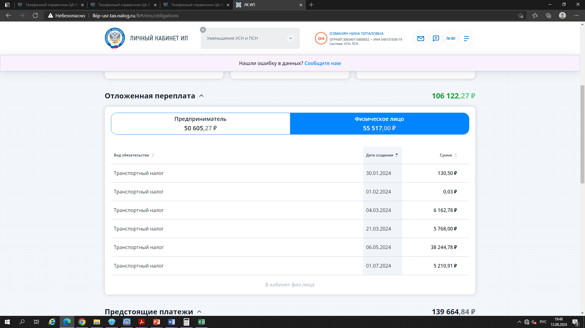


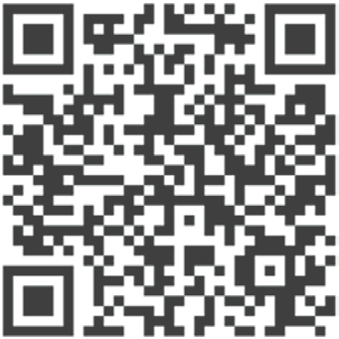
Имущественные налоги физического лица.
Что нужно знать ИП?
Почему мой авансовый платеж по УСН зарезервирован для уплаты имущественных налогов 2 декабря? | По закону нет долгов и начислений со сроком уплаты «сегодня». Налоговый орган на основании СНУ самостоятельно резервирует необходимую сумму в счет уплаты имущественных налогов физического лица (п. 8 ст. 78 НК РФ).
Что делать, если авансовые платежи зачислены в имущественные налоги? | Если до 2 декабря появится недоимка по иным налогам и денег на ЕНП будет недостаточно, резерв будет отменен и его сумма погасит обязательства с более ранним сроком уплаты (п. 8 ст. 78 НК РФ).
Как узнать о зарезервированной сумме? | В личном кабинете во вкладке «Отложенная переплата» физического лица или индивидуального предпринимателя. Если кабинета нет, запросить справку о принадлежности ЕНП.
12 000,00 ₽
-
12 000,00 ₽
Вид обязательства: | Срок уплаты | Сумма
Транспортный налог | 02.12.2024 | 12 000,00 ₽
Промостраница
Частые вопросы
Центр оперативной помощи
WWW.NALOG.GOV.RU

